Slide 1
Jogo da Memoria
Squad 5 : Victor Hugo, Leandro, Pedro Santana, Ana Carolina, Keven Affonso

Slide 2
Oportunidade !!
Um jogo da memória contém cartas físicas o que pode as vezes se tornar um problema, afinal para você jogar você precisa estar em lugar, com algum lugar plano onde é possível você colocar essas cartas, e você não poderia jogar no trabalho, na escola, no caminho de casa e etc. Tudo isso é necessário que você tenha espaço, tempo, quando você quer apenas jogar uma partida rápida.

Slide 3
Qual a solução então ?!
Nosso jogo da memória é virtual, você não teria o trabalho de ter que arrumar carta por carta para começar o jogo, você teria apenas que entrar no site, jogar e se divertir, sem falar que ele mostra sua pontuação e você tem a opção de escolher o tema. Faz você raciocinar e ajuda com a ideia de competição mas também aprende a importância de saber ganhar e perder.

Slide 4
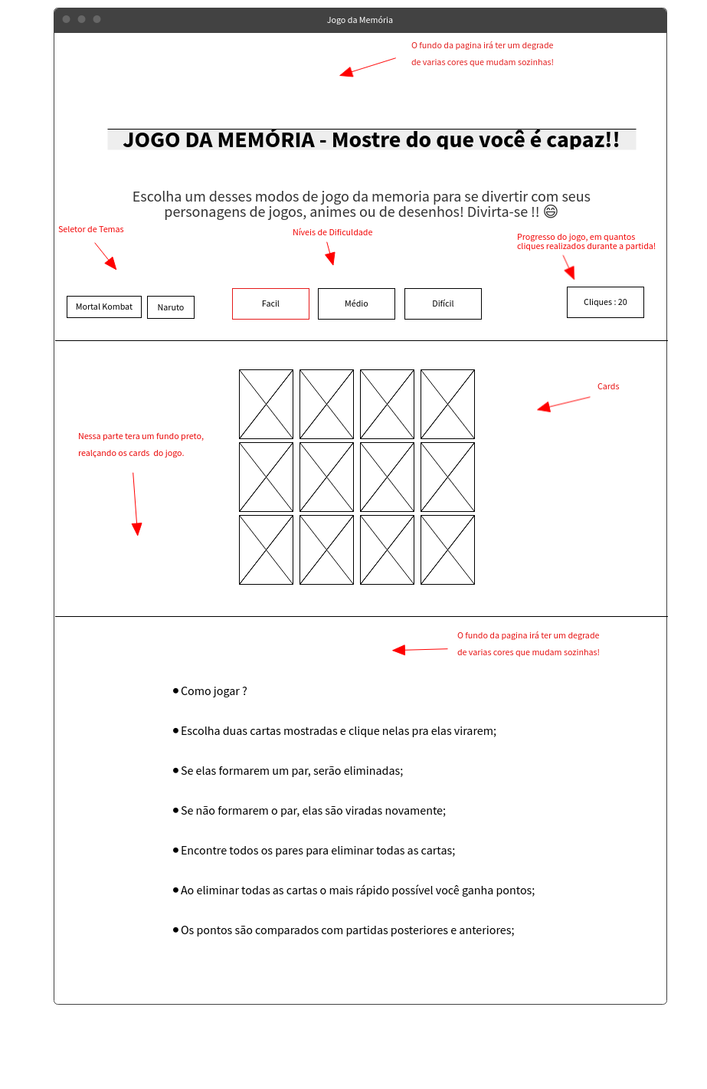
Ideia inicial

Slide 5
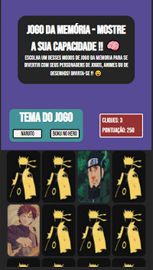
Jogo da Memoria
Dispositivos Móveis
Criamos o Jogo da Memoria com temas em um site responsivo, possibilitando ser acessado e jogado em Computadores quanto para Dispositivos Móveis.

Slide 6
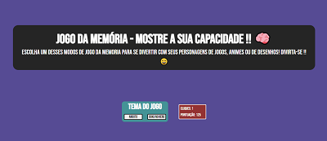
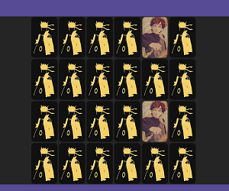
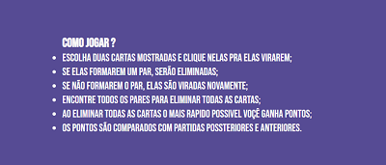
Jogo da Memoria
Computadores em geral
Um layout receptivo sem muita informação.
No meio da pagina esta o jogo com
suas respectivas cartas.
Texto com regras do jogo no final da pagina.

Slide 7


Jogo da Memoria
Opção de mudar o tema
por meio de botões
Mini Marcador de cliques durante
a partida e sua pontuação

